Slide 1
ThreeRings
チーム名：三十台男性
チームリーダー：竹下
メンバー：鹿島
メンバー：赤嶺

Slide 2
アジェンダ
目的
機能一覧（PHP）
ゲーム概要
ルール説明
参考文献

Slide 3
アジェンダ
機能一覧（PHP）
ゲーム概要
ルール説明
参考文献
目的

Slide 4
目的
CRUD操作によるソフト開発にともない、
アカウント管理にゲームを合せたソフトを開発しようと決めました。
本ゲームは、アメリカマーブルスゲームス社の『オートリオ』をベースにブラウザゲームで表現したものです。

Slide 5
アジェンダ
2. 機能一覧（PHP）
目的
ゲーム概要
ルール説明
参考文献

Slide 6
機能一覧
メールアドレスによるアカウント作成機能
アカウント作成ユーザーによるログイン機能
アカウントの変更・削除機能
Unityを使用してのゲーム埋め込み
オフラインによるゲーム対戦機能
オンラインによるゲーム対戦機能（未実装）

Slide 7
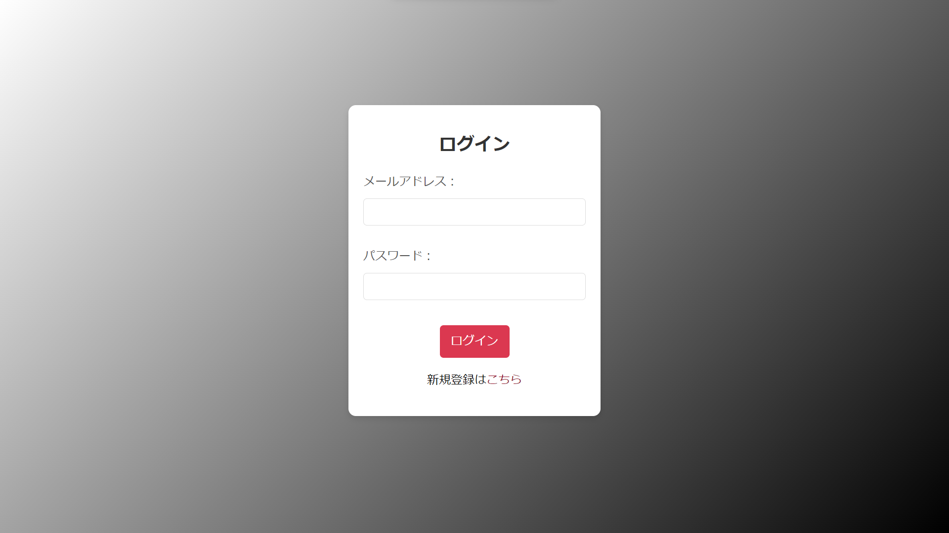
アカウント作成
ログイン画面
👈新規登録はこちらをクリック

Slide 8
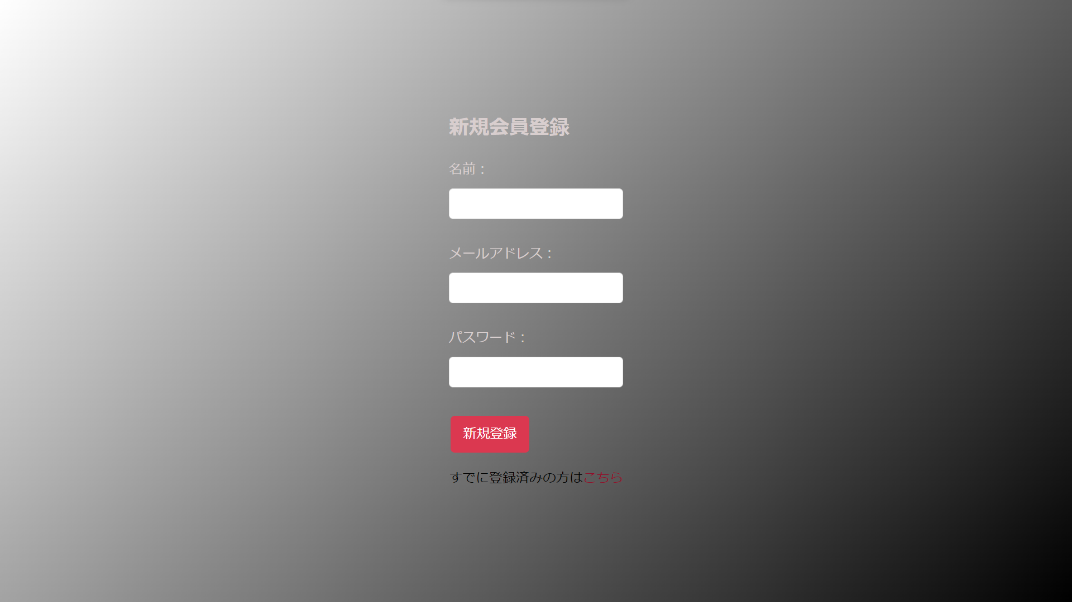
アカウント作成
新規会員登録画面
👈それぞれを記入し、新規登録ボタンをクリック。

Slide 9
アカウント作成ユーザーによるログイン機能
ログイン画面
abc@defg.jp
●●●●●
👈新規登録はこちらをクリック

Slide 10
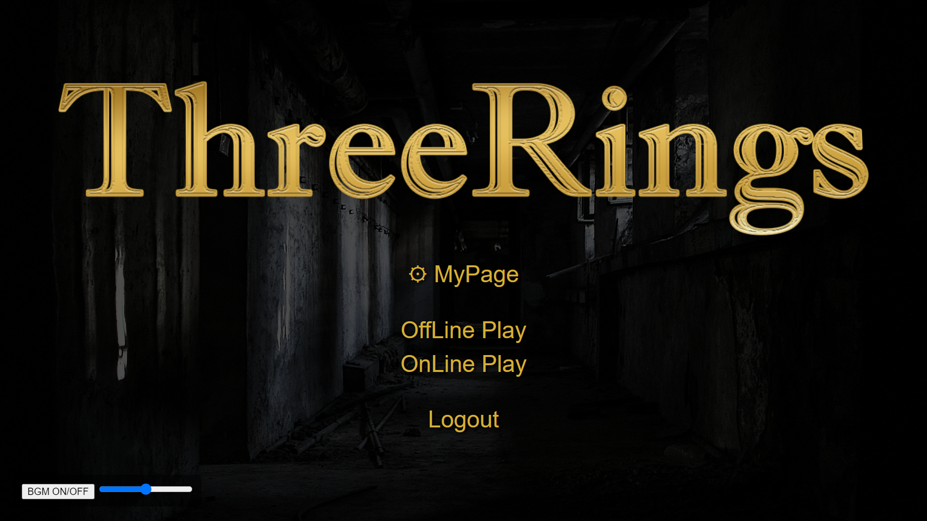
ログイン成功→メイン画面
メイン画面
👈アカウント管理画面へ
👈ゲーム画面へ
👈ログアウトし、ログイン画面へ

Slide 11
ルール説明
スタートプレイヤーを決めて、時計回りに リング配置を行います。
自分のリングを１つ取り、ゲームエリア上の 好きな箇所に配置します。
リングを置いた後はそのリングを移動することは出来ません。
自分の番にリングを置けない時はパスとなります。

Slide 12
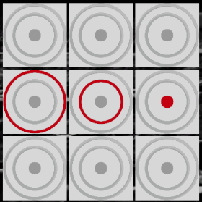
勝利条件
１、大・中・小の順番に縦・横・斜めの いずれかに１列に並んだ場合

Slide 13
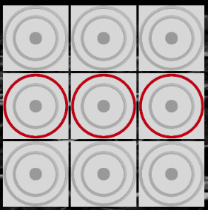
勝利条件
２、同じ大きさのリングを縦・横・斜めの いずれか１列に並んだ場合

Slide 14
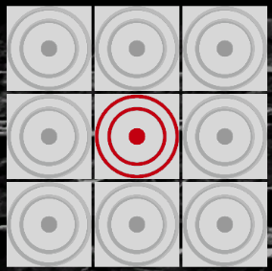
勝利条件
３，同じ箇所・大・中・小の３種類のリングが置かれた場合

Slide 15
参考文献・URL

